Slide 1
Признаки делимости чисел

Slide 2
Признак делимости
это алгоритм, позволяющий сравнительно быстро определить, является ли число кратным заранее заданному.

Slide 3
Признак делимости на 2
Число делиться на 2 тогда и только тогда, когда его последняя цифра делиться на 2, то есть является четной.

Slide 4
Пример:
1) 28
8- четное число, значит, 28 делится на 2 без остатка.
2)1346
6-четное число, значит, 1346 делится на 2 без остатка.

Slide 5
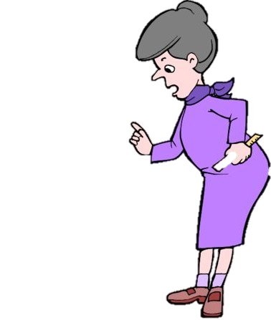
Признак делимости на 3
Число делиться на 3 тогда и только тогда , когда сумма его цифр делиться на 3 без остатка.

Slide 6
Пример:
1)723
7+2+3=12
12 делится на 3 без остатка,
значит, 723 делится на 3.
2)2364
2+3+6+4=15
15 делится на 3 без остатка значит, 2364 делится на 3.

Slide 7
Признак делимости на 4
Число делиться на 4 тогда и только тогда, когда две его последние цифры составляют число, которое делиться на 4

Slide 8
Пример:
1) 716
16 делится на 4, значит, число 716 делится на 4 без остатка .
2) 35636
36 делится на 4, значит, число 35636 делится на 4 без остатка.

Slide 9
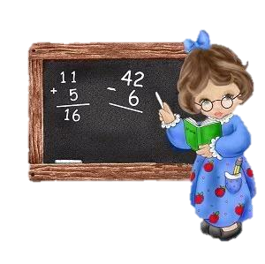
Признаки делимости на 4
Чтобы узнать делится ли двухзначное число на 4, можно половину единиц прибавить к десяткам – если сумма делится на 2, значит, число делится на 4.

Slide 10
Пример:
1) 92
9+1=10- четное число, значит, 92 делится на 4 без остатка.
2) 68
6+4=10- четно число, значит, 68 делится на 4 без остатка.

Slide 11
Признак делимости на 5
Число делится на 5 только тогда, когда его последняя цифра 5 или 0.

Slide 12
Пример:
1) 1380
Число 1380 оканчивается нулем, значит, число 1380 делится на 5 без остатка.
2)24715
Число 24715 оканчивается пятеркой, значит, число 24715 делится на 5 без остатка.

Slide 13
Признак делимости на 6
Число делится на 6 тогда, когда оно делится и на 2, и на 3(то есть, если оно четное и сумма его цифр делится на 3).

Slide 14
Пример:
948
Число 948 является чётным и сума его цифр, 9+4+8=21 делится на 3, значит, число 948 делится на 6 без остатка.

Slide 15
Признаки делимости на 7.
Число делится на 7 тогда и только тогда, когда результат вычитания удвоенной последней цифры из этого числа без последней цифры делится на 7.

Slide 16
Пример:
364
36-(4·2)=28
28:7=4
Значит, число 364 делится на 7 без остатка.

Slide 17
Признак делимости на 8
Число делится на 8 тогда и только тогда, когда число, образованное тремя его последними цифрами, делится на 8.

Slide 18
Пример:
24816
816:8=102
Значит, число 24816 делится на 8 без остатка.

Slide 19
Признак делимости на 8
Чтобы узнать, делится ли трехзначное число на 8, можно половину единиц прибавить к десяткам. У получившегося числа также половину единиц прибавить к десяткам. Если итоговая сумма делится на 2, значит число делится на 8.

Slide 20
Пример:
952
95+1=96
9+3=12
12:2=6(делится на 2)
Значит, 952 делится на 8.

Slide 21
Признак делимости на 9
Число делится на 9 тогда и только тогда, когда сумма его цифр делится на 9 без остатка.

Slide 22
Пример:
27891
2+7+8+9+1=27
27:9=3
Сумма делится на 9, значит, число 27891 делится
на 9 без остатка.

Slide 23
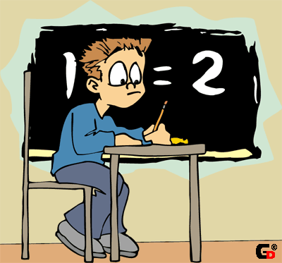
Признак делимости на 10
Число делится на 10 тогда и только тогда, когда оно оканчивается на ноль.

Slide 24
Пример:
1) 17310
Число 17310 оканчивается на ноль, значит, число 17310 делится на десять без остатка.
2) 236810
Число 236810 оканчивается на ноль, значит, число 236810 делится на десять без остатка.

Slide 25
Признак делимости на 11
На 11 делятся только те числа, у которых сумма цифр занимающих нечетные места, равна сумме цифр, занимающих четные места.

Slide 26
Пример:
1)103785
1+3+8=12
0+7+5=12
Значит, 103785 делится на11 без остатка.
2)9163627
9+6+6+7=28
1+3+2=6
28-6=22
22:11=2
Значит,9163627 делится на 11 без остатка.

Slide 27
Признак делимости на 20
Число делится на 20 тогда и только тогда, когда оно оканчивается на 0 и его предпоследняя цифра делится на 2.

Slide 28
Пример:
2740.
Число делится на 20, так как оканчивается на 0 и 4 – четное число.

Slide 29
Признак делимости на 99
Разобьем число на группы по 2 цифры справа налево ( в самой левой группе может быть одна цифра) и найдем сумму этих групп, считая их двухзначными числами. Если эта сумма делится на 99, то и само число делится на 99.

Slide 30
Пример:
122166
12+21+66=99
Число 99 делится на 99, значит, 122166 делится на 99 без остатка.

